Slide 1
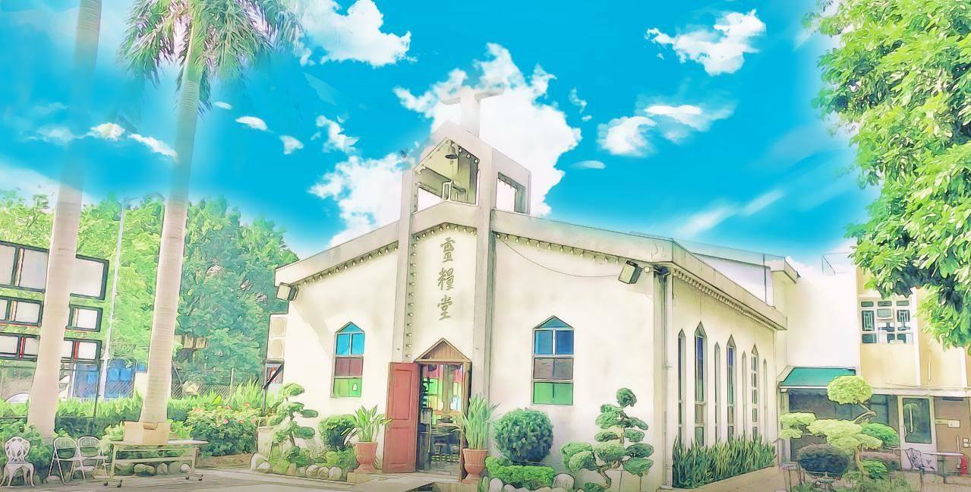
洪水橋靈糧堂
主日崇拜
2026年8月2日
感恩同行五十載
廣傳福音在社區

Slide 2


溫馨提示：崇拜開始前
請將響鬧裝置關閉或調至靜音狀態

Slide 3

.0326
崇 拜 公 約
約會神：非不得已請勿遲到或早退
迎見神：提早赴會安靜就坐預備心靈
親近神：衣著務要端莊整潔以示虔誠
敬拜神：人人皆同心參與各項程序

Slide 4


願全地都敬畏耶和華，
願世上的居民都懼怕祂，
因為祂說有，就有，命立，就立。
詩篇33:8-9

Slide 5
【我們的神】
詩集：《讚美中信心不斷升起》
版權：讚美之泉

Slide 6
諸天說述，神榮耀璀璨，
造物奇妙，讓蒼生驚嘆，

Slide 7
伸手賜下，無窮盡恩惠，
統管四方，權能越過天際

Slide 8
神，我的主，榮耀寶座前，
列國俯伏敬拜，至高的祢，

Slide 9
神，我的主，誰又可媲美，
頌讚，公義，聖潔，權柄，
都歸於祢。

Slide 10
諸天說述，神榮耀璀璨，
造物奇妙，讓蒼生驚嘆，

Slide 11
伸手賜下，無窮盡恩惠，
統管四方，權能越過天際

Slide 12
神，我的主，榮耀寶座前，
列國俯伏敬拜，至高的祢，

Slide 13
神，我的主，誰又可媲美，
頌讚，公義，聖潔，權柄，
都歸於祢。

Slide 14
祢話語，創建一切，
看萬有，無從推諉，

Slide 15
峻嶺吶喊，大海呼應，頌唱哈利路亞。

Slide 16
祢話語，創建一切，
看萬有，無從推諉，

Slide 17
峻嶺吶喊，大海呼應，頌唱哈利路亞。

Slide 18
神，我的主，榮耀寶座前，
列國俯伏敬拜，至高的祢，

Slide 19
神，我的主，誰又可媲美，
頌讚，公義，聖潔，權柄，
都歸於祢。

Slide 20
神，我的主，榮耀寶座前，
列國俯伏敬拜，至高的祢，

Slide 21
神，我的主，誰又可媲美，
頌讚，公義，聖潔，權柄，
都歸於祢。

Slide 22

耶和華的使者在敬畏他的人四圍安營，要搭救他們。 詩篇34:7

Slide 23
【平安】
版權：讚美之泉音樂事工
詩集：讚美之泉23

Slide 24

父祢的意念 總永久不變
全是豐足與平安

Slide 25
現我將盼望 將每個景況
全然的交託

Slide 26
願發出處處 祈禱的聲音
祢必 祢必應允

Slide 27
尋求便看見 祢彰顯意旨
榮耀國度裡

Slide 28
父祢的意念 總永久不變
全是豐足與平安

Slide 29
現我將盼望 將每個景況
全然的交託

Slide 30
願發出處處 祈禱的聲音
祢必 祢必應允

Slide 31
尋求便看見 祢彰顯意旨
榮耀國度裡

Slide 32
願發出處處 祈禱的聲音
祢必 祢必應允

Slide 33
尋求便看見 祢彰顯意旨
榮耀國度裡

Slide 34
願發出處處 祈禱的聲音
祢必 祢必應允

Slide 35
尋求便看見 祢彰顯意旨
榮耀國度裡

Slide 36
平安 賜給我們
平安 這是神定賜下的旨意

Slide 37
平安 賜給我們
平安 這是神定賜下的旨意

Slide 38
【更新我心】
詩集：《我們愛因為神先愛》粵語敬拜專輯
版權： 基恩敬拜音樂事工

Slide 39

主 更新我心
用祢愛澆灌我靈

Slide 40
讓我能每天讚美祢名
再令我更新得復興

Slide 41
求主聽我禱告
用祢話語引導我心

Slide 42
讓我體恤祢心意
賜我力量誇勝

Slide 43
沒有祢愛不能改變

Slide 44
求祢引領我的生命
我軟弱無力跨過

Slide 45
但祢應許扶助我 保護我
在沙漠裡 祢為我開江河

Slide 46
饒恕我過去的過犯
再讓祢話語藏於我心裡

Slide 47

讓軟弱的手 變為堅壯
我當剛強重新得力
再來祢面前歌唱

Slide 48
主 更新我心
用祢愛澆灌我靈

Slide 49
讓我能每天讚美祢名
再令我更新得復興

Slide 50
求主聽我禱告
用祢話語引導我心

Slide 51
讓我體恤祢心意
賜我力量誇勝

Slide 52
沒有祢愛不能改變

Slide 53
求祢引領我的生命
我軟弱無力跨過

Slide 54
但祢應許扶助我 保護我
在沙漠裡 祢為我開江河

Slide 55
饒恕我過去的過犯
再讓祢話語藏於我心裡

Slide 56
讓軟弱的手 變為堅壯
我當剛強重新得力
再來祢面前歌唱

Slide 57
求祢引領我的生命
我軟弱無力跨過

Slide 58
但祢應許扶助我 保護我
在沙漠裡 祢為我開江河

Slide 59
饒恕我過去的過犯
再讓祢話語藏於我心裡

Slide 60
讓軟弱的手 變為堅壯
我當剛強重新得力
再來祢面前歌唱

Slide 61
我把彩虹放在雲中，這就是我與地立約的記號了。我使雲遮地的時候，會有彩虹出現在雲中，我就記念我與你們，以及各樣有血肉的生物所立的約。
創 9: 13-15

Slide 62

【祂】
曲 ： He
原曲: Jack Richards
原詞: Richard Mullan
粵譯: 甄燕鳴, 三吉

Slide 63

聽到祂的話 驟見風靜浪平, 各按祂牽動合奏交響曲聲.

Slide 64
看眾星閃爍 靠祂燃亮晚間,
祂伴我安歇, 長夜再不孤單.

Slide 65
祂傾聽每聲天真赤子祈禱,
祂聽聖善者跟悔罪者求告.

Slide 66
即使傷透心 見失喪的世途,
誰願悔改,祂寬恕‭!‬

Slide 67
信靠祂指示‭, ‬夢與心願達成,
有了祂繪畫‭, 暴雨天全泛晴.

Slide 68
每秒祂看顧有彩虹做憑證.
祂讓我得見雲後曙光初升.

Slide 69
祂觸摸碎枝 金光透枯葉邊,
祂知道大家 所有話中瞞騙.

Slide 70
即使傷透心 見失喪的世途,
誰願悔改,祂寬恕‭!‬

Slide 71
聽到祂的話 驟見風靜浪平, 各按祂牽動合奏交響曲聲.

Slide 72
看眾星閃爍 靠祂燃亮晚間,
祂伴我安歇, 長夜再不孤單.

Slide 73
祂傾聽每聲天真赤子祈禱,
祂聽聖善者跟悔罪者求告.

Slide 74
即使傷透心 見失喪的世途,
誰願悔改,祂寬恕‭!‬

Slide 75
信靠祂指示‭, ‬夢與心願達成,
有了祂繪畫‭, 暴雨天全泛晴.

Slide 76
每秒祂看顧有彩虹做憑證.
祂讓我得見雲後曙光初升.

Slide 77
祂觸摸碎枝 金光透枯葉邊,
祂知道大家 所有話中瞞騙.

Slide 78
即使傷透心 見失喪的世途,
誰願悔改,祂寬恕‭!‬ 會原諒‭!‬

Slide 79

讀 經
路得記 1：1-8

Slide 80
路得記 1：1-8
1 當士師秉政的時候，國中遭遇饑荒。在猶大伯利恆，有一個人帶著妻子和兩個兒子往摩押地去寄居。

Slide 81
路得記 1：1-8
2 這人名叫以利米勒，他的妻名叫拿俄米，他兩個兒子，一個名叫瑪倫，一個名叫基連，都是猶大伯利恆的以法他人。他們到了摩押地就住在那裏。

Slide 82
路得記 1：1-8
3 後來拿俄米的丈夫以利米勒死了，剩下婦人和他兩個兒子。
4 這兩個兒子娶了摩押女子為妻，一個名叫俄珥巴，一個名叫路得，在那裏住了約有十年。

Slide 83
路得記 1：1-8
5 瑪倫和基連二人也死了，剩下拿俄米沒有丈夫，也沒有兒子。
6 他就與兩個兒婦起身要從摩押地歸回，因為他在摩押地聽見耶和華眷顧自己的百姓，賜糧食與他們。

Slide 84
路得記 1：1-8
7 於是他和兩個兒婦起行離開所住的地方，要回猶大地去。
8 拿俄米對兩個兒婦說，你們各人回娘家去罷，願耶和華恩待你們，像你們恩待已死的人與我一樣。

Slide 85

講員：鄧子揚牧師
講題：禍福之道
經文：路得記 1：1-8

Slide 86
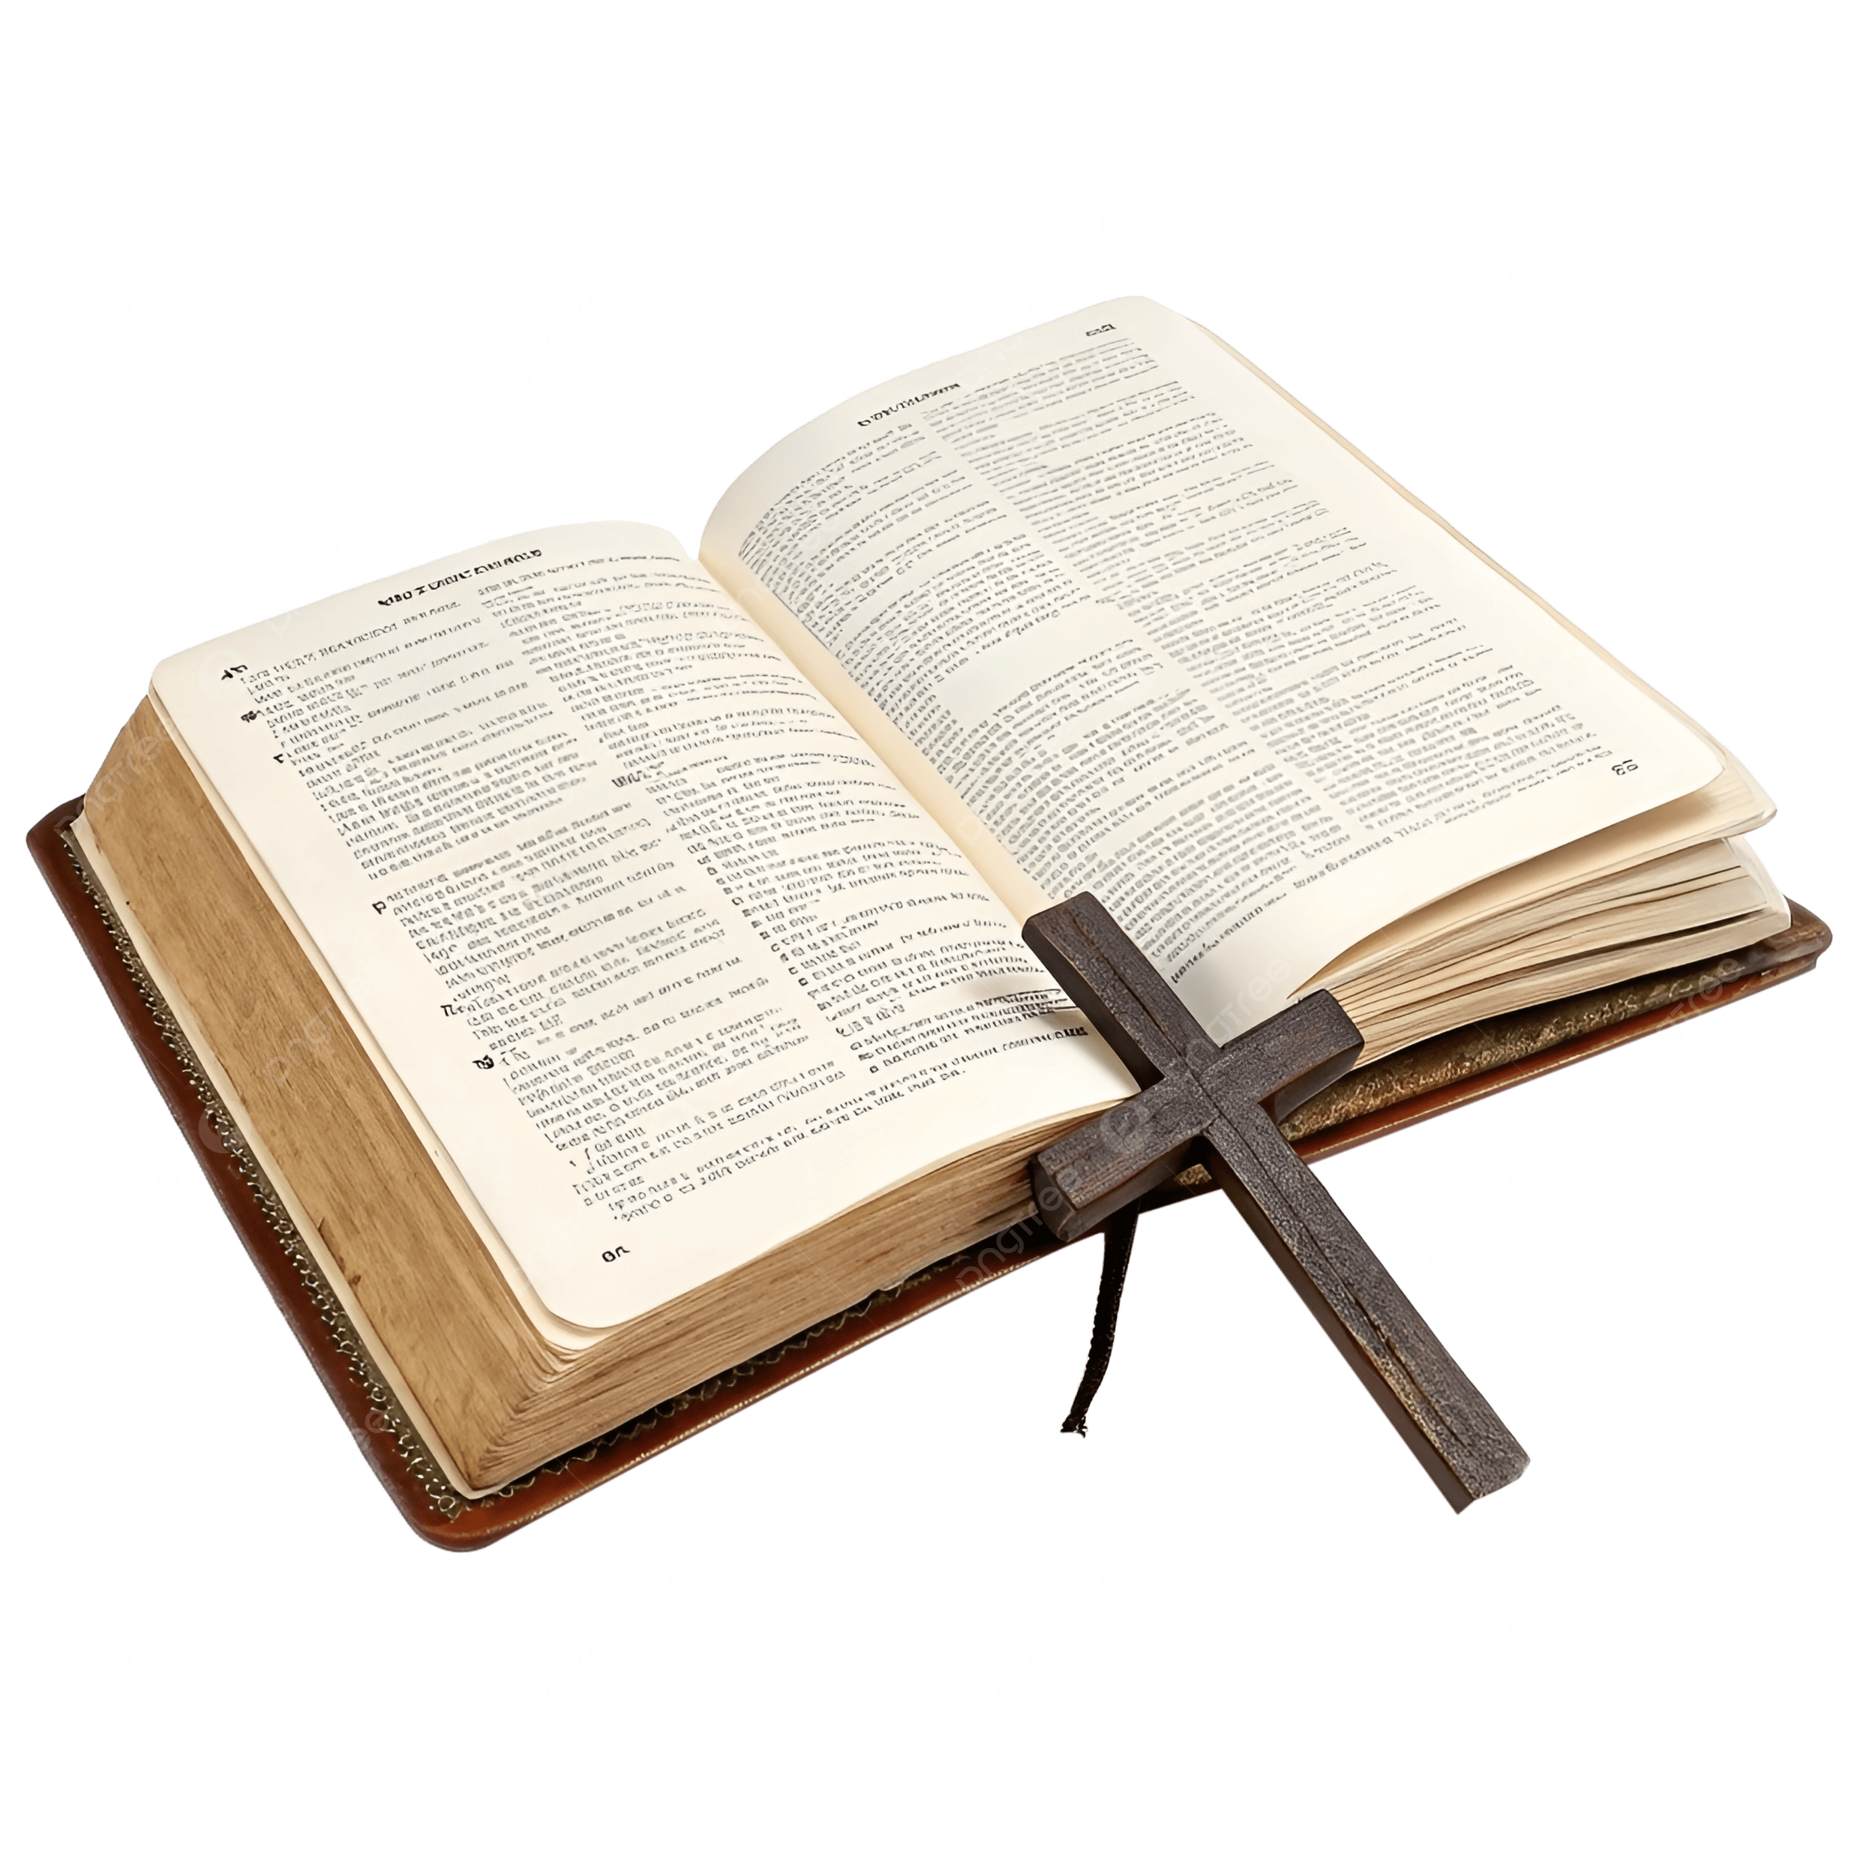
金句：路得記 1：8下
願耶和華恩待你們，像你們恩待已死的人與我一樣。

Slide 87

神未曾應許天色常藍
靈糧詩歌 203

Slide 88
神未曾應許天色常藍
人生的路途花香常漫
神未曾應許常晴無雨
常樂無痛苦常安無虞

Slide 89
副
神卻曾應許生活有力
行路有亮光作工得息
試煉得恩勗危難有賴
無限的體諒不死的愛

Slide 90
2 神未曾應許我們不遇
苦難和試探懊惱憂慮
神未曾應許我們不負
許多的重擔許多事務

Slide 91
副
神卻曾應許生活有力
行路有亮光作工得息
試煉得恩勗危難有賴
無限的體諒不死的愛

Slide 92
3 神未曾應許前途盡是
平坦的大路任意驅馳
沒有深水拒汪洋一片
沒有大山阻高薄雲天

Slide 93
副
神卻曾應許生活有力
行路有亮光作工得息
試煉得恩勗危難有賴
無限的體諒不死的愛

Slide 94

聖餐經文：林前11:23-29
我當日傳給你們的，原是從主
領受的，就是主耶穌被賣的那
一夜，拿起餅來、祝謝了、就
擘開、說、這是我的身體、為
你們捨的，你們應當如此行、
為的是記念我。

Slide 95
聖餐經文：林前11:23-29
飯後、也照樣拿起杯來、說、
這杯是用我的血所立的新約、
你們每逢喝的時候、要如此行
、為的是記念我。你們每逢喫
這餅、喝這杯、是表明主的死
、直等到他來。

Slide 96
聖餐經文：林前11:23-29
所以無論何人、不按理喫主的
餅、喝主的杯、就是干犯主的
身主的血了。人應當自己省察、然後喫這餅、喝這杯。因為人
喫喝、若不分辨是主的身體、
就是喫喝自己的罪了。

Slide 97
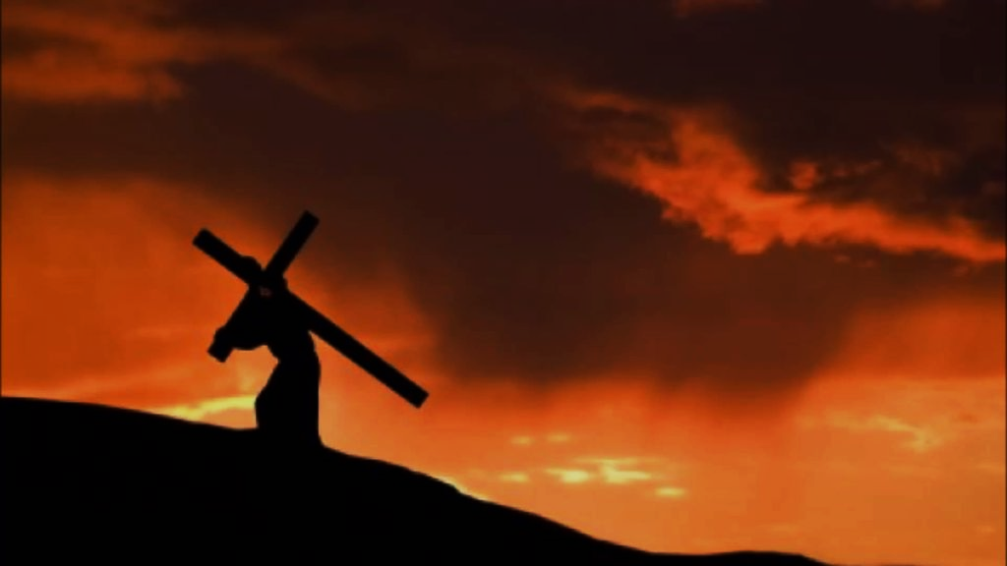
祂 救 了 我
靈糧詩歌 409

Slide 98
從前我迷失在罪途
輕慢主愛遠離公義正道
我真不解為何拒絕
那為愛我流血死的耶穌

Slide 99
副
祂救了我從罪中釋放我
在各各祂為我付上代價
我一切罪耶穌完全除去
今我心靈平安無慮

Slide 100
祂安放我在祂心懷
因此我見祂受傷的肋旁我心因這愛受感動
情不自禁俯伏淚流滿眶

Slide 101
副
祂救了我從罪中釋放我
在各各祂為我付上代價
我一切罪耶穌完全除去
今我心靈平安無慮

Slide 102
我難夢想主所賜的
如此喜樂平安自由詩歌
主既救了可憐的我
當然也能赦免你的罪過

Slide 103
副
祂救了我從罪中釋放我
在各各祂為我付上代價
我一切罪耶穌完全除去
今我心靈平安無慮

Slide 104

下周崇拜預告 （8月9日）
講員 | ： | 莫慶雲牧師
主席 | ： | 張 嬋部長
崇拜司琴 | ： | 陳彰祈弟兄
領詩 | ： | 黃諾衡傳道
直播 | ： | 鍾紀民弟兄
音響/冷氣 | ： | 鄒全光弟兄、洪惠光部長

Slide 105
下周崇拜預告
司事長 | ： | 黃敬安理事
禮堂司事 | ： | 鍾偉源弟兄、徐煥瓊姊妹
副堂司事 | ： | 王兆棠弟兄、陳善華弟兄
關顧 | ： | 第二組
獻花/插花 | ： | 梁雪萍姊妹/任佩珊姊妹
點算奉獻 | ： | 賴少瑚理事、冼笑姬部長、 何偉雄部長

Slide 106
下週兒童、少年崇拜預告
主席 | ： | 吳凱昕導師
領詩/司琴 | ： | 張少君導師/李善文姊妹
A班導師 | ： | 鄧子揚牧師
B班導師 | ： | 黃思芳導師
C班導師 | ： | 吳凱昕導師、吳雪芬導師
司事 | ： | 藍梓芊姊妹
音響/PPT | ： | 張懿軒弟兄、祝芷欣導師

Slide 107

出席人收及奉獻：
參與直播家庭 | ： | 87個
（上星期因颱風關係，本堂 無實體崇拜，所以未有收到奉獻。）

Slide 108

歡迎各位新朋友、主內弟兄
姊妹蒞臨本堂聚會。
敬請留下芳名和地址以便聯
絡散會後請留步交誼，加深
彼此認識，願主賜福予你。

Slide 109
總堂通告：2026年第一次會友大會禱會
於今日崇拜後召開2026年第一次會友大會，議事內容為通過2025年核數報告，請本堂會友留步出席。
2025年核數報告已張掛於司事枱上及飯堂。歡迎弟兄姊妹預覽。。

Slide 110


洪務會
洪務會例會定於今日下午2:15在兒童崇拜室舉行，請同工、理事、部長依時出席，共商聖工。

Slide 111

週三查經祈禱會
8月5日（週三）將暫停一次，參與港九培靈研經會，敬希垂注！

Slide 112
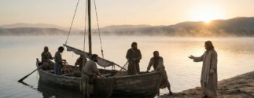
得人漁夫佈道
日期：8月9日（主日）
地點：藍地附近
崇拜後副堂一取物資及祈禱後出發，歡迎弟兄姊妹踴躍參加，與人分享耶穌基督的福音。
查詢：陳麗珠傳道、洪惠光部長

Slide 113
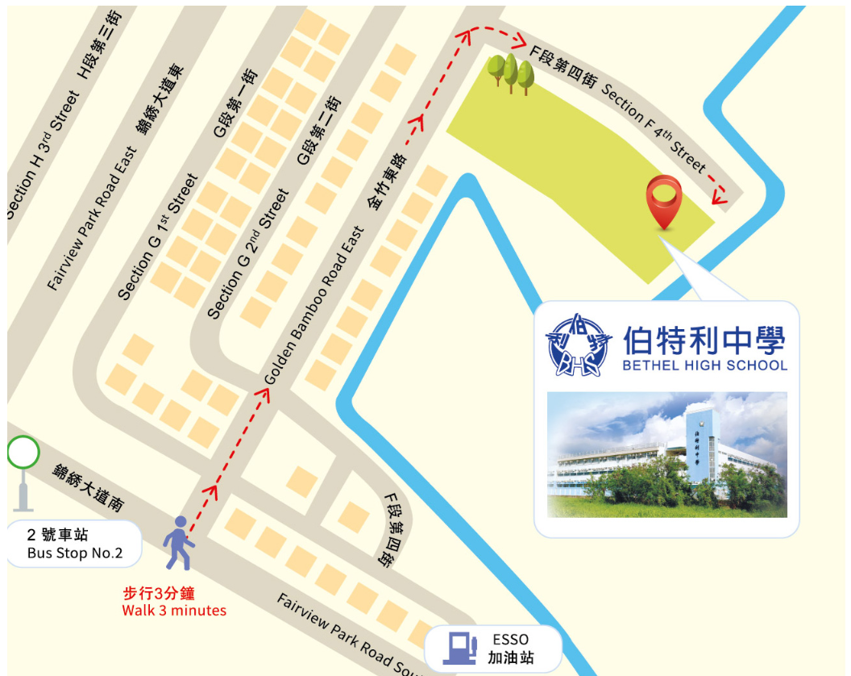
招募校園福音義工
逢週二早上到伯特利中學與學生分組談信仰，歡迎本堂會友參加。
查詢：鄧子揚牧師

Slide 114
總堂通告
經182次總堂理事會議決：
通過接納天水圍堂提請按立陳寶蘭傳道為牧師之候選人
經183次總堂理事會議決：
通過接納元光提請按立盧麗玲傳道為牧師之候選人
六堂肢體對此有反對，請於2026年9月27日前，以實名提出反對理由，函件交予總堂理事會主席
盧少華牧師

Slide 115

第98屆港九培靈研經會
總題：翻轉生命更新侍主
日期：8月1日至10日
形式：(i)現場聚會：九龍城浸信會
(ii)網上直播頻道：
可於宣傳單張上素描QR Code
詳情請留意網頁
https://www.hkbibleconference.org/

Slide 116
第98屆港九培靈研經會
聚會形式 | 早堂上午九時正 研經會 | 午堂上午十一時正 講道會 | 晚堂晚上七時正 奮興會
主題 | 在流散中重塑盼望 | 平凡人生，非凡呼召 | 徹底翻身的門徒— 生命轉化的十個記號
講員 | 謝 挺博士 富勒神學院舊約教授 | 黃國維牧師 中國神學研究院院長暨 金新宇教席副教授 | 陳傳華牧師 中國基督教播道會雅斤堂 創堂牧師與顧問牧師 （義務）
傳譯 | 普通話 （粵語、手語翻譯） | 粵語 （普通話、手語翻譯） | 粵語 （普通話、手語翻譯）

Slide 117
新界西院牧事工2026年步行籌款
《全人關懷證主愛‧同心同行惠社群》
目標：港幣230萬元
日期：2026年10月11日(主日)
時間：下午4時
詳情：請參閱海報，海報已張貼於
園地（續下頁）

Slide 118
新界西院牧事工2026年步行籌款
《全人關懷證主愛‧同心同行惠社群》
請參加者在11月30日前將銀行存根連同贊助表格寄回院牧事工。
索取步行贊助表格：
請向陳麗珠傳道或張秀玲姊妹查詢

Slide 119


Slide 120
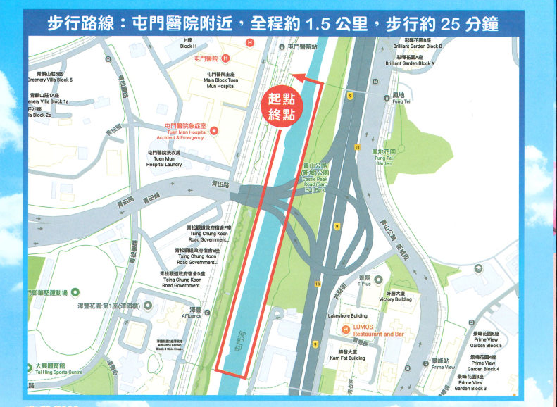

Slide 121
2026年感恩差傳特刊徵稿
2026感恩差傳特刊現正招募見證稿件，鼓勵肢體分享海外或本地宣教體驗，截稿日期為9月6日(日)。投稿請註明所屬堂會及姓名，並電郵到info@tmllc.org 屯門靈糧堂。查詢可聯絡各堂堂主任。
(註：差傳部保留對稿件最後修訂權。)

Slide 122
屯門靈糧堂現招聘傳道
屯門靈糧堂現招聘傳道，3至5年或以上牧會經驗，牧養職青、姊妹及夫婦，教導及輔導恩賜，諳婚輔更佳，重團隊。履歷請寄 info@tmllc.org 屯門靈糧堂，只招聘用途。

Slide 123

【三一頌】
普天之下萬國萬民
齊聲讚美父子聖靈
三位一體同榮同尊
萬有之源萬福之本
阿 們

